Slide 1
August 2026
Research Seminar
A gated MLIP-to-DFT screening cascade for LPSCl modification
From curated substitutions to auditable decisions
Yonghoon An
Division of Materials Science & Engineering, Hanyang University
MLIP screening · physical gates · targeted validation
HANYANG UNIVERSITY
Notes:
오늘 발표의 중심은 특정 도펀트 하나가 아니야. LPSCl을 개선하려고 여러 치환 후보를 계산했을 때, 무엇을 믿고 무엇을 탈락시킬지 결정하는 cascade를 설명할게. 최종 산출물은 승자 선언이 아니라 다음 DFT와 실험이 갈 수 있는 짧고 방어 가능한 후보 목록이야.
[Sources]
- docs/cascade_pipeline_guide.md:1-87
[/Sources]

Slide 2
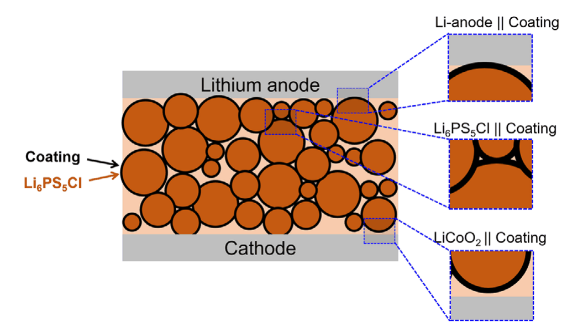
Context
Sundar et al., Adv. Sci. 2025, Fig. 1
One repair must survive several sulfide interfaces
Oxidation
S-derived states limit the cathode side.
Interface
One coating meets Li, LPSCl, and cathode chemistries.
Contact & mechanics
Pressure and particle contact change the response.
Literature schematic; coating ≠ lattice substitution
Coating Substitution Composite Processing
There is no single repair knob — and no single screening metric.
HANYANG UNIVERSITY
Battery Materials Lab.
2
Notes:
Argyrodite LPSCl은 높은 이온전도성과 가공성 때문에 많이 쓰이지만 산화, 계면, 접촉과 기계 문제를 동시에 만족하지 못해. 왼쪽은 Sundar 논문의 coating schematic이야. coating 자체를 우리 lattice substitution과 같다고 말하려는 게 아니라, 하나의 처방도 Li·LPSCl·양극의 서로 다른 계면을 동시에 통과해야 한다는 문제를 보여줘. 코팅, 치환, 복합화, 공정 제어 중 무엇을 택해도 여러 물성을 함께 바꾸기 때문에 단일 지표가 아니라 cascade가 필요해.
[Sources]
- litdb/papers/sundar2025_oxide_coating_screening_lpscl.md
- litdb/figures/sundar2025_oxide_coating_screening_lpscl/figures.json
- docs/cascade_pipeline_guide.md:1-31
[/Sources]

Slide 3
Motivation
Campaign design record
Substitution turns one material into hundreds of decisions
Dopant chemistry
Campaign label
Configuration
Target properties
Which element or compound?
×
x002 / x005 / x010; actual x unresolved
×
Where are defects placed?
×
Stability · transport · mechanics
91
3
273
×
=
curated compounds
campaign labels
campaign run slots
Element labels alone do not predict the effect.
HANYANG UNIVERSITY
Battery Materials Lab.
3
Notes:
도펀트 종류만 바뀌는 게 아니야. 같은 화합물도 실제 농도, 결함 배치와 variant가 달라지면 다른 구조가 돼. 현재 funnel의 x=0.02/0.05/0.10 해석과 canonical CSV의 concentration=0.25가 충돌하므로 x002/x005/x010은 campaign label이라고만 부를게. 273도 화합물 수가 아니라 91종에 세 label을 붙인 run slot 수야. 실험 한 점에는 합성, XRD, EIS, 셀 조립까지 많은 시간이 들기 때문에 비싼 검증 전에 실패 가능성이 큰 방향부터 줄이는 절차가 필요해.
[Sources]
- docs/reviews/cascade_db_ml_readiness_audit_2026_08_10.md
- db/properties/cascade_v23_champions.csv
- db/properties/cascade_v23_ranked.csv:1
[/Sources]

Slide 4
Cascade
Decision architecture
A cascade spends precision only where it matters
1 CURATE
Chemical priors
Literature and database
Candidate count ↓
2 SCREEN
Same-protocol MLIP
and low-cost proxies
3 GATE
Reject physically
unsafe candidates
Cost and precision ↑
4 VALIDATE
Targeted DFT
and experiment
Computation narrows experiments; it does not replace them.
HANYANG UNIVERSITY
Battery Materials Lab.
4
Notes:
Cascade는 단순히 계산을 많이 돌리는 방법이 아니야. 싼 단계에서는 후보를 넓게 비교하고, 물리 게이트로 위험한 후보를 제거한 뒤, 비싼 DFT와 실험을 남은 후보에 집중하는 비용 배치 전략이야. 각 단계가 무엇을 판정할 수 있는지 한계를 먼저 정하고, 단계 사이에서 주장 강도를 올려.
[Sources]
- docs/cascade_pipeline_guide.md:58-87
[/Sources]

Slide 5
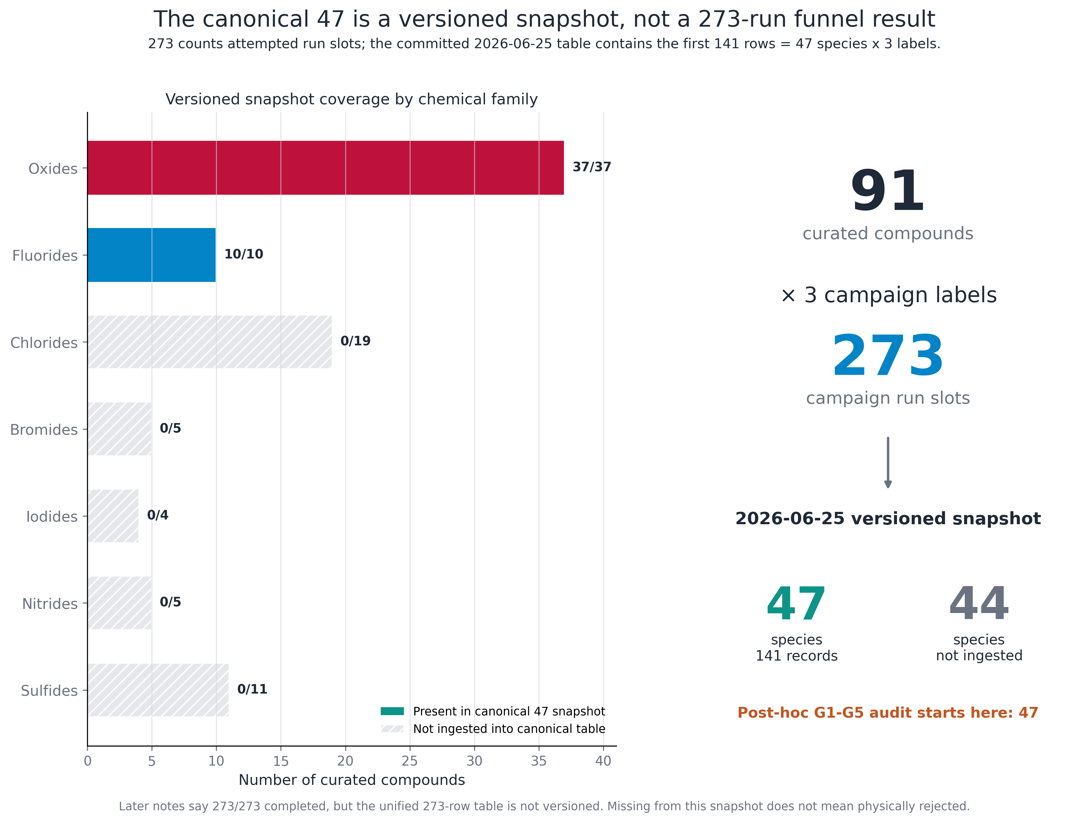
Cascade
Pool provenance · versioned lineage
HANYANG UNIVERSITY
Battery Materials Lab.
5
Notes:
273은 후보 종 수가 아니라 91종에 세 campaign label을 붙인 run slot 수야. Git에 versioning된 2026-06-25 표는 실행 roster의 앞 141행, 즉 oxide 37종과 fluoride 10종의 세 label이야. 뒤 44종은 canonical table에 들어오지 않았어. 7월 문서는 273/273 완료라고 적지만 unified 273-row table과 per-run attrition manifest가 남아 있지 않으므로, 이 44종을 구조 실패나 물리 탈락으로 부르면 안 돼. post-hoc G1–G5 audit은 별도로 47에서 시작해.
[Sources]
- docs/reviews/cascade_db_ml_readiness_audit_2026_08_10.md
- kb/projects/cascade_v23_review_2026_07_11.md:34-36
- db/properties/cascade_v23_champions.csv
[/Sources]

Slide 6
Pipeline
Same protocol within each tier
Search, validation, and interpretation are different jobs
L0
CURATED INPUT
L1
LOW-COST SCREEN
L2
MATCHED DFT
L3
EXPERIMENT
Composition · concentration
configuration · provenance
UMA relaxation
BVSE and derived axes
Selected candidates only
energy · force · electronics
Phase purity · sigma(T)
stability · processing
Protocol tag + source file + status travel with every value
Current scope: 47 relative screens; targeted DFT validation covers 2 candidates.
HANYANG UNIVERSITY
Battery Materials Lab.
6
Notes:
Tier 1에서는 UMA와 저비용 프록시로 넓게 보고, Tier 2에서는 필요한 후보만 matched DFT로 확인해. Tier 3는 질문별 후처리와 실험이야. 모든 조성이 똑같은 고비용 계산을 받는다는 뜻이 아니라, 각 tier 안에서 프로토콜을 고정하고 선택된 후보만 다음 tier로 올린다는 뜻이야. 현재 DFT 검증은 두 후보뿐이라는 범위를 계속 표시해야 해.
[Sources]
- docs/cascade_pipeline_guide.md:58-87
- webapp/data.py:835-840
[/Sources]

Slide 7
Evidence
Canonical registry · same-protocol values
LPSCl taught us which descriptors to watch
Electronic guard
Structural contrast
Transport evidence
Eg = 2.066 vs 2.099 eV
Delta = 0.033 eV
Fixed-occupation eigenvalues
Li vacancies
4d-Cl anti-sites
Disorder, not a new chemistry
Cl-rich modelc: Ea = 0.197 ± 0.032 eV
3-seed, 600/800/1000 K
No citable comp1 Ea
Structural descriptors first; electronics remain a guardrail.
Gap values are canonical; lineage-specific fixed-occ run files remain provenance-open.
HANYANG UNIVERSITY
Battery Materials Lab.
7
Notes:
기존 LPSCl과 Cl-rich 비교는 cascade의 결과가 아니라 축 선택의 선행 사례야. fixed-occupation band gap 차이는 0.033 eV로 작지만 Cl-rich 구조에는 Li 공공과 4d-Cl anti-site가 생겨. 그래서 구조 안정성, Li 이동 경로, 무질서와 기계 축을 우선 기술자로 잡았어. 단, comp1에는 현재 인용 가능한 멀티시드 Ea가 없으니 두 계의 barrier나 prefactor를 비교하면 안 돼.
[Sources]
- db/properties/electronic.json
- db/properties/canonical_registry.json
- kb/seminars/cascade_seminar_2026_08_spec.md
[/Sources]

Slide 8
Cascade
G1-G4 physical · G5 ranking-only
Five gates ask five different questions
G1
G2
G3
G4
G5*
Structure
Window
Oxidation
Li pathway
Mechanics
More stable than host?
Does the ESW collapse?
Worse than host onset?
Is the pathway retained?
How do survivors rank?
mean ΔE < 0
window ≥ 0.05 V
Vox ≥ 2.14 V
proxy > 0.3 AND blocking < 0.6
roster medians
G4 is also heuristic: blocking < 0.6 has no host/literature anchor. G5 is roster-relative ranking.
HANYANG UNIVERSITY
Battery Materials Lab.
8
Notes:
각 게이트는 하나의 질문을 맡아. G1은 host 대비 구조 안정, G2는 전기화학 창 붕괴, G3는 host 대비 산화 onset이야. G4는 BVSE 기하 프록시의 두 컷을 쓰는데 blocking 0.6은 host나 문헌에 앵커된 값이 아니라 heuristic이야. G5도 로스터 median 기반 정렬이므로 G1부터 G3와 같은 객관성으로 말하면 안 돼.
[Sources]
- docs/cascade_pipeline_guide.md:262-343
- db/properties/cascade_screening_funnel.json:227-304
[/Sources]

Slide 9
Cascade
Post-hoc literature-mapped gate view
The auditable hard-gate view stops at 11
DATA-COMPLETE
47
G1 STRUCTURE
47
G2 WINDOW
43
G3 OXIDATION
25
G4 LI TRANSPORT
11
G5 mechanical ranking → 1*
* This funnel is a post-hoc analysis view. G4 is heuristic; G5 is ranking-only.
HANYANG UNIVERSITY
Battery Materials Lab.
9
Notes:
기본 결과는 weighted score이고 이 5단계 hard-gate funnel은 문헌 기준을 투영한 사후 분석 뷰야. waterfall은 47에서 47, 43, 25, 11로 줄어. G4에도 heuristic cutoff가 있고, G5의 한 종은 median 정렬 결과라 최종 승자라고 부르지 않아. 방어 가능한 보고는 G4 통과 11종과 각 게이트의 한계를 함께 제시하는 방식이야.
[Sources]
- db/properties/cascade_screening_funnel.json:2587-2598
- docs/cascade_pipeline_guide.md:262-343
[/Sources]

Slide 10
Audit
Standalone kill · unique kill
Two gates reveal more about the pool than the candidates
G1: 47 / 47 pass
G2: unique kill = 0
VACUOUS
No selection pressure in the curated pool.
This does not prove universal stability.
REDUNDANT
Four window-collapse failures also fail G3.
Late-TM chemistry drives both.
Keep the records. Change the interpretation.
Gate auditing is itself a scientific result.
HANYANG UNIVERSITY
Battery Materials Lab.
10
Notes:
G1이 아무 후보도 제거하지 못한 것은 모든 후보가 훌륭하다는 뜻이 아니야. 출발 풀이 안정 후보 위주로 큐레이션됐다는 뜻이야. G2에서 탈락한 네 late-transition-metal 후보는 G3에도 모두 탈락해서 unique kill이 0이야. 게이트가 실제로 독립적인 정보를 주는지 감사하는 것 자체가 결과야.
[Sources]
- docs/cascade_pipeline_guide.md:262-301
- db/properties/cascade_screening_funnel.json
[/Sources]

Slide 11
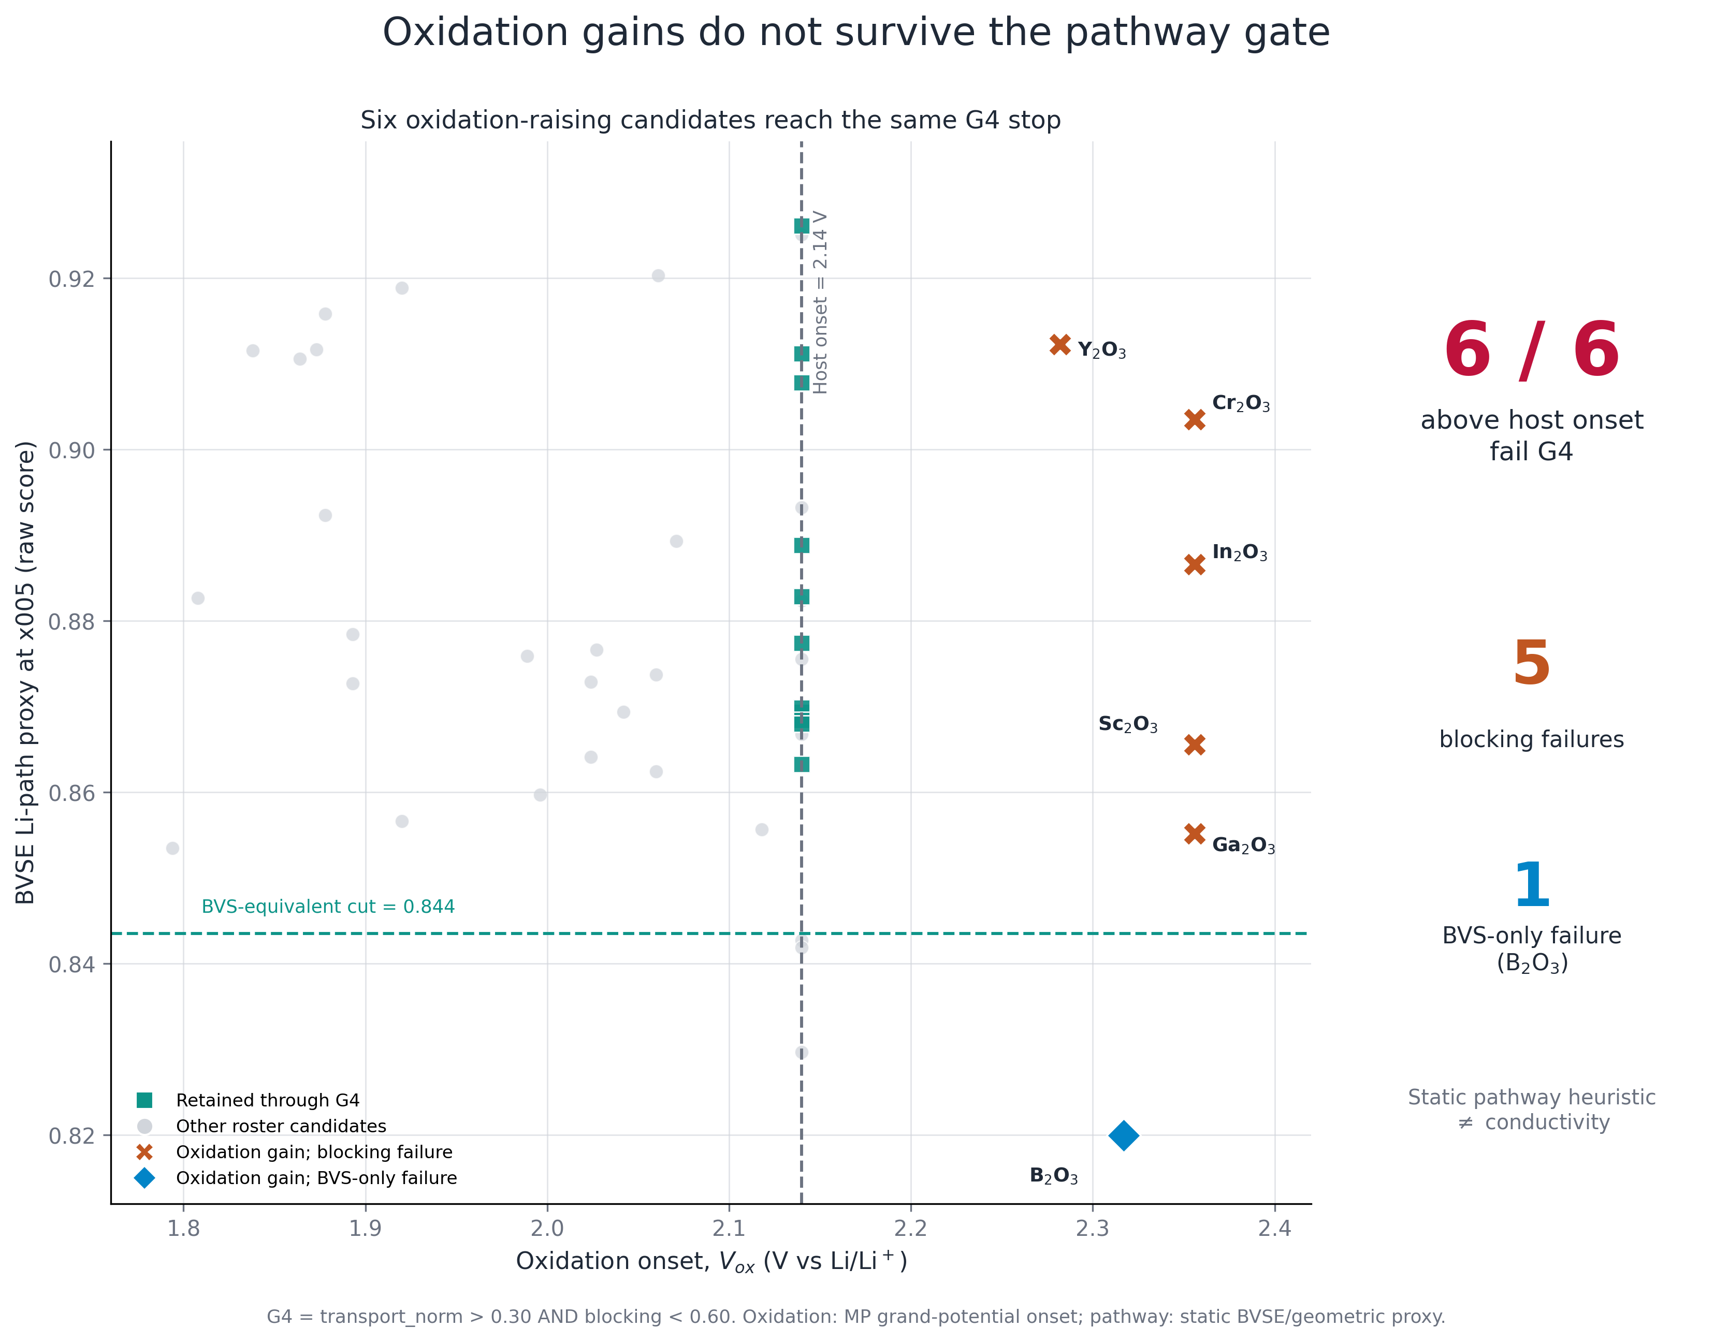
Result
47-species snapshot · static pathway audit
HANYANG UNIVERSITY
Battery Materials Lab.
11
Notes:
Host보다 산화 onset을 높인 후보는 B2O3, Cr2O3, Ga2O3, In2O3, Sc2O3, Y2O3 여섯 종이야. 그런데 여섯 종 모두 G4에서 Li 수송 조건을 통과하지 못했어. 이 trade-off가 cascade의 가장 중요한 물리 결과야. 다만 G4는 BVSE 기반 정적 기하 프록시라 실제 전도도나 확산계수라고 읽으면 안 돼.
[Sources]
- docs/cascade_pipeline_guide.md:305-321
- db/properties/oxidation_stability_cascade.csv
- db/properties/cascade_v23_litransport.csv
[/Sources]

Slide 12
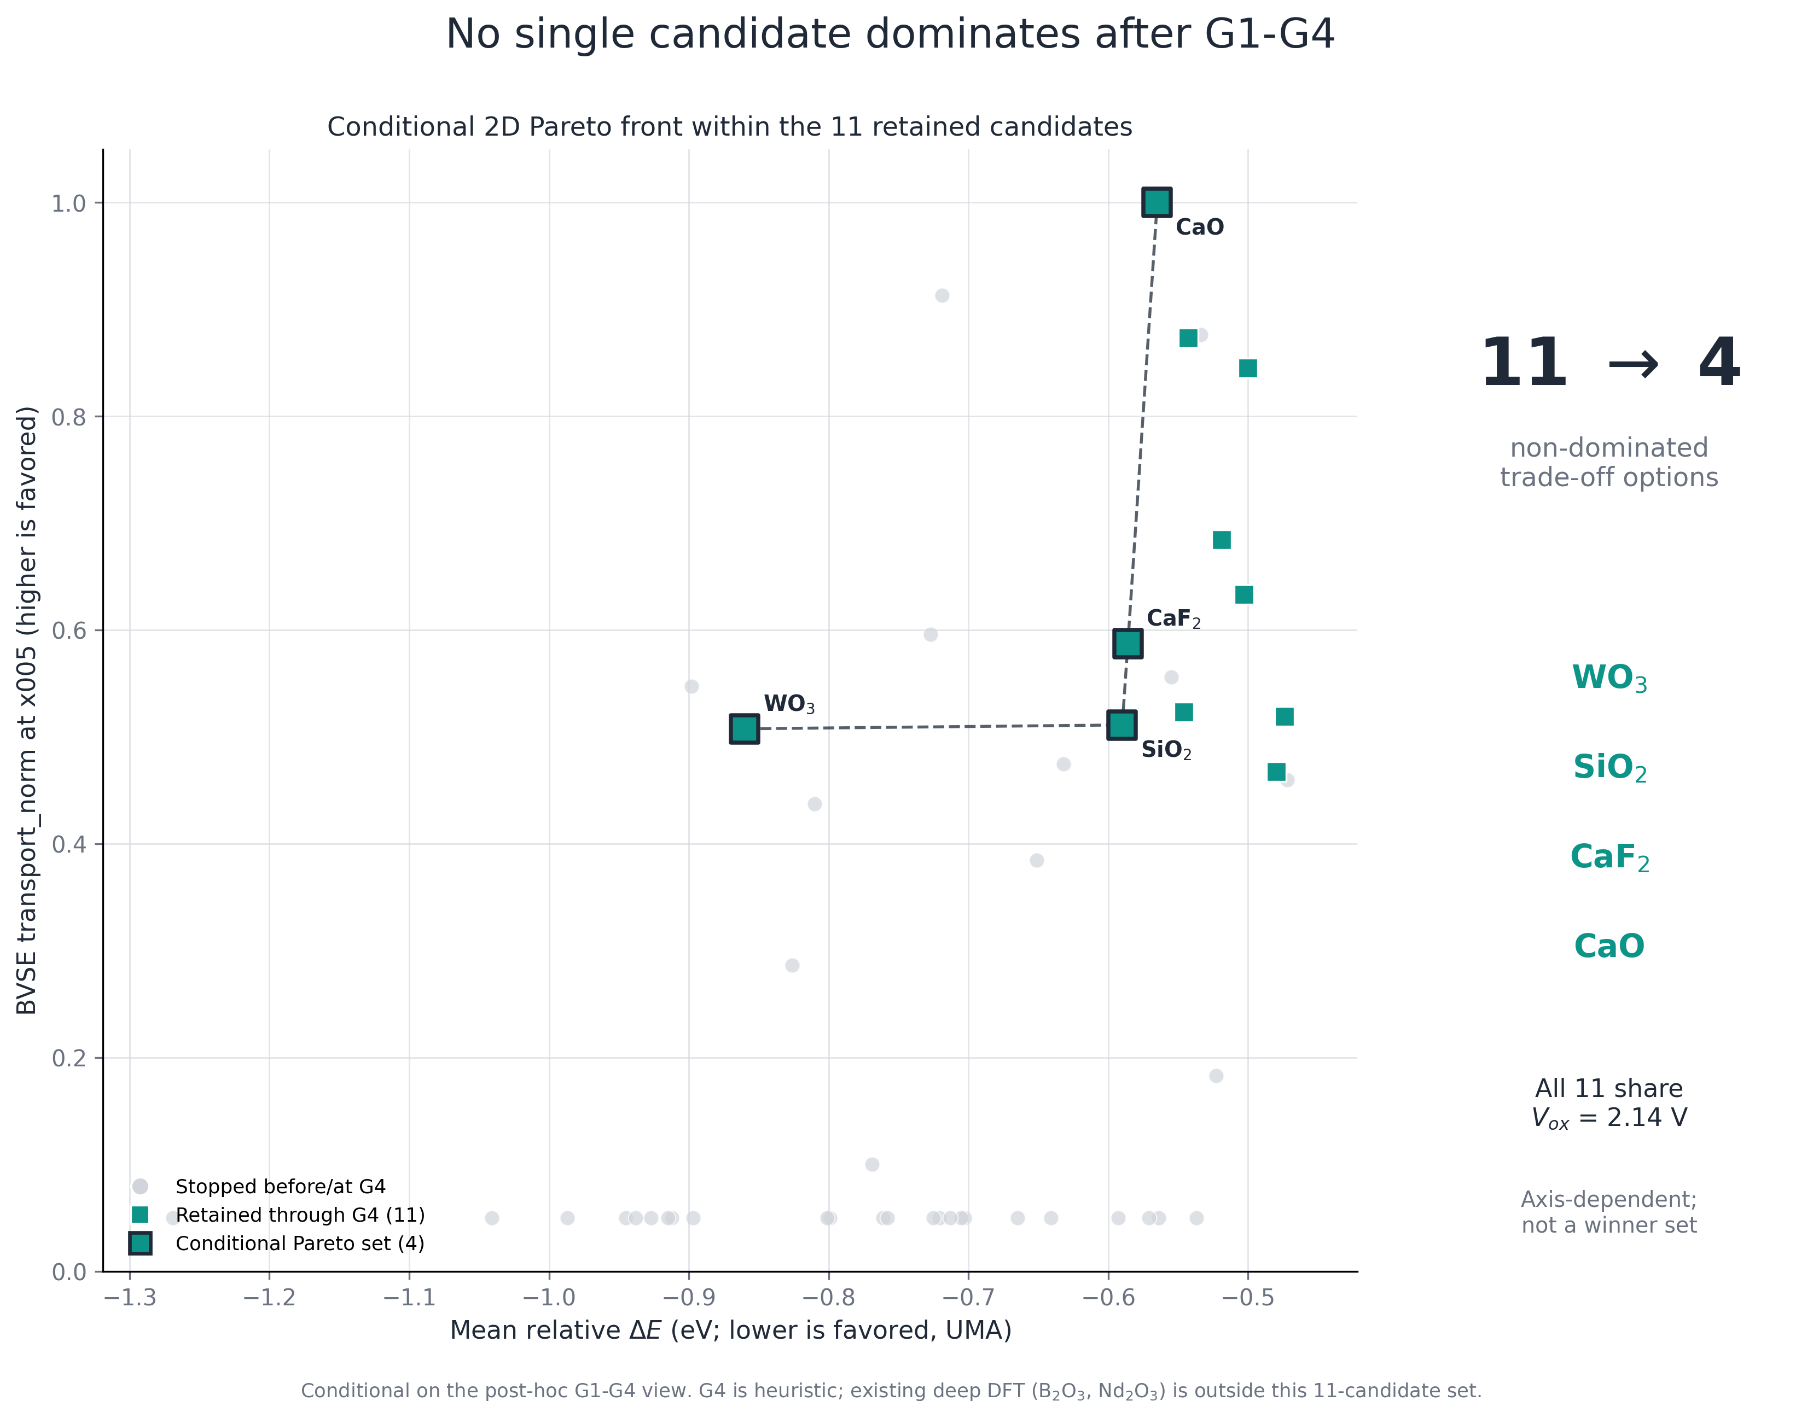
Decision model
Conditional Pareto view within post-hoc G1–G4
HANYANG UNIVERSITY
Battery Materials Lab.
12
Notes:
가중점수는 측정된 물리량이 아니라 의사결정 함수야. 그래서 G1–G4의 11종 안에서 mean relative energy와 BVSE pathway proxy만 놓은 conditional Pareto를 함께 봐. 네 종은 이 두 축에서 비지배라는 뜻일 뿐 winner가 아니고, 축을 바꾸면 집합도 달라져. 또한 11종은 host onset 2.14 V에 묶여 있어 산화축 내부순위가 없다. missing을 0으로 채우거나 이 네 종을 최종 후보로 확정하면 안 돼.
[Sources]
- docs/reviews/cascade_db_ml_readiness_audit_2026_08_10.md
- db/properties/cascade_seminar_pareto_47.csv
- db/properties/cascade_v23_ranked.csv
[/Sources]

Slide 13
Robustness
All 5! = 120 gate orders enumerated
Gate order changes the story, not the terminal intersection
G1 → G2 → G3 → G4 → G5
120 / 120
47 → 47 → 43 → 25 → 11 → 1
gate permutations tested
G1 → G3 → G2 → G5 → G4
∩
47 → 47 → 25 → 25 → 7 → 1
Terminal set
invariant
other 118 orders
different intermediate attribution
Intermediate waterfall shape and 'who killed what' remain order-dependent.
HANYANG UNIVERSITY
Battery Materials Lab.
13
Notes:
다섯 게이트의 120개 순열을 모두 시험했어. 게이트가 정적인 boolean 조건이라 최종 교집합은 순서와 무관했어. 대신 중간 생존자 수와 어느 게이트가 후보를 탈락시킨 것으로 보이는지는 달라져. 따라서 waterfall 모양은 결과 그 자체라기보다 설명 순서라는 걸 밝혀야 해.
[Sources]
- docs/cascade_pipeline_guide.md:364-385
- db/properties/cascade_screening_funnel.json
[/Sources]

Slide 14
Trust boundary
Method-matched claims only
Claim strength must match the method
SUPPORTED
NOT SUPPORTED
✓ Gate pass / fail
✓ Same-protocol relative ranking
✓ Oxidation–transport trade-off
✓ Gate-order invariance
× UMA absolute energies / moduli
× BVSE-derived conductivity
× Ranking inside degenerate groups
× A unique G5 winner
Still missing as full gates: interface reaction + electronic insulation
HANYANG UNIVERSITY
Battery Materials Lab.
14
Notes:
같은 프로토콜 안에서의 통과·탈락과 상대순위, 산화–수송 trade-off, 순서 불변성은 현재 데이터로 지지돼. 반면 UMA 절대값, BVSE를 전도도로 환산한 값, 축퇴군 내부 순위, G5의 단일 승자는 지지되지 않아. 계면 반응과 전자 절연은 아직 완전한 게이트로 들어오지 않았어.
[Sources]
- docs/cascade_pipeline_guide.md:389-413
[/Sources]

Slide 15
Validation
Retraction ledger
Failures made the cascade more credible
Single-seed 1.33× conductivity
Multi-seed verdict only
MSD fit outside diffusion
β ∈ [0.8, 1.2] gate
DOS-threshold band gap
Fixed-occ eigenvalues
Deep adsorption = strong bond
Geometry + charge-state audit
9 meV pose difference = preference
Matched counterfactual required
A deeper energy is not necessarily a stronger bond.
HANYANG UNIVERSITY
Battery Materials Lab.
15
Notes:
이 파이프라인은 처음부터 완성된 규칙이 아니었어. 단일시드 전도도 비교, 확산영역 밖 MSD 피팅, DOS threshold gap을 모두 철회했어. 표면 계산에서는 에너지가 깊다는 이유만으로 결합이라고 판단하면 안 되고 원자 이탈과 전하상태까지 확인해야 해. 이전의 -1.465 eV는 유효 흡착에너지가 아니라 UMA가 만든 Li-transfer 사건으로만 설명해야 해.
[Sources]
- docs/cascade_pipeline_guide.md:417-431
- webapp/data.py:2759-2777
[/Sources]

Slide 16
Validation
Current deep-DFT coverage: 2 / 47
Three coverage counts — not a linear funnel
47
11
2
data-complete relative screens
post-hoc G1–G4 survivors
selected deep-DFT cases
PARALLEL COVERAGE RECORDS · B2O3 is not inside the G4 survivor set
Promote when
Matched validation contract
• Near a gate boundary
• Model heads disagree
• Pareto value is high
• Chemistry is under-sampled
Same structure, cell, constraint, k-mesh, reference, and magnetic protocol.
Compare only inside one protocol lineage.
The 47-candidate result is a relative screen — not 47 DFT confirmations.
HANYANG UNIVERSITY
Battery Materials Lab.
16
Notes:
47종 상대 스크린, G1–G4 통과 11종, 심층 DFT 2건은 한 줄의 연속 funnel이 아니야. 특히 B2O3는 G4에서 탈락했지만 trade-off를 검증하려고 DFT로 본 사례라서 11종의 부분집합처럼 그리면 틀려. 비싼 계산은 게이트 경계, 모델 불일치, Pareto 가치, 새로운 화학을 대표하는 후보에 선택적으로 써. DFT로 올릴 때는 구조, 셀, 제약, k-mesh, 기준 에너지, 자기 프로토콜을 맞춰야 비교가 성립해.
[Sources]
- webapp/data.py:835-843
- docs/cascade_pipeline_guide.md:58-87
[/Sources]

Slide 17
ML roadmap
UMA screen + co-doping hypothesis model
ML is already here — but it is not yet a discovery model
UMA MLIP
Physics cascade
Energy and force surrogate
Fast configuration search
Same-protocol relative screen
Gate pass / fail
Trade-off structure
Shortlist for expensive validation
CALCULATED / GATED
VALIDATION BOUNDARY
NOT YET VALIDATED
Co-doping ML v2
47 single-dopant scores → 1,081 pair hypotheses
No real co-doped labels yet
LODO / L2DO R² < 0
Current role: cost reduction + hypothesis ordering, not discovery certification.
HANYANG UNIVERSITY
Battery Materials Lab.
17
Notes:
ML이라는 말을 둘로 나눠야 해. UMA는 에너지와 힘을 빠르게 계산하는 사전학습 ML potential이고, 이 덕분에 후보를 같은 규약으로 넓게 볼 수 있어. 공동치환 모델은 47개 단일 도펀트의 합성점수를 1,081개 조합에 이식한 가설 생성기야. 실제 공동치환 라벨이 없고 독립 도펀트 검증에서는 R2가 음수라서 discovery predictor라고 부르면 안 돼.
[Sources]
- tools/cascade/codoping_ml.py:1-27
- db/properties/codoping_ml_v2_meta.json:275-286
- db/properties/codoping_ml_v2_meta.json:391-421
[/Sources]

Slide 18
Outlook
Pattern: Sendek 2017 · GNoME 2023 · Kim 2025
The next cascade learns where to calculate next
CANDIDATE SPACE
dopant × x × configuration
L3 EXPERIMENT
L1 FAST SCREEN
phase · sigma(T) · stability
VERSIONED
DATABASE
UMA + BVSE + gate risk
L2 DFT
ACQUISITION
matched validation
Pareto gain + uncertainty + diversity
EXPLOIT: predicted Pareto gain EXPLORE: uncertainty / new chemistry VALIDATE: gate boundary
ML chooses what to calculate next; physics and experiments decide what is true.
HANYANG UNIVERSITY
Battery Materials Lab.
18
Notes:
다음 단계는 현재 게이트를 ML로 없애는 게 아니라, 비싼 계산을 어디에 먼저 쓸지 정하는 폐루프야. Sendek처럼 물리 gate와 모델을 분리하고, GNoME와 Kim의 active learning처럼 새 DFT label을 DB와 모델로 돌려보내야 해. 상위 예측만 반복하지 않고 불확실하거나 새로운 화학도 일부 선택하고, 게이트 경계나 모델 불일치 구조를 DFT로 확인해. UMA, BVSE, DFT, 실험값은 한 열에 섞지 않고 provenance를 분리해. 최종 판단은 여전히 물리 게이트와 실험이 맡아.
[Sources]
- docs/reviews/cascade_ai_screening_literature_comparison_2026_08_10.md
- litdb/papers/sendek2017_ml_screening_12k_conductors.md
- litdb/papers/kim2025_csp_metastable_edge_sharing_sse.md
- https://www.nature.com/articles/s41586-023-06735-9
[/Sources]

Slide 19
Appendix A1
Terminology and symbol conventions
One symbol = one method-qualified quantity. Never reuse a label across protocol lineages.
Symbol / term | Meaning | Usage rule
ΔE | Doped − host relative energy | Same engine, cell, composition convention
Vox | Grand-potential oxidation onset | V vs Li; ties at 2.14 V remain unresolved
window | Vox − Vred | Collapse gate only; not kinetic stability
transport_norm | BVSE geometric proxy | Never call it D or conductivity
β | d log(MSD) / d log(t) | 0.8–1.2 required for diffusive verdict
Ea | Arrhenius activation energy | State temperatures, window, seeds
missing | Not calculated / incomplete | Not a zero and not a failure
HANYANG UNIVERSITY
Battery Materials Lab.
19
Notes:
이 표는 발표 전체에서 기호를 어떻게 읽어야 하는지 고정해. 특히 transport_norm은 BVSE 프록시라서 D나 전도도라고 부르면 안 되고, missing은 0점도 탈락도 아니야. Ea를 말할 때는 온도, MSD 창, 시드 수를 함께 붙여.
[Sources]
- kb/methodology/terminology_register.md
- docs/cascade_pipeline_guide.md:262-343
[/Sources]

Slide 20
Appendix A2
Protocol matrix and allowed claims
The method tag controls the strongest defensible statement.
Tier / method | Primary output | Allowed claim | Do not claim
UMA MLIP | Relative E, forces, relaxation | Same-protocol candidate ordering | Absolute thermodynamics
BVSE | Static pathway geometry | Pathway retention risk | D or conductivity
MLIP-MD | MSD, D(T), Ea | Multiseed verdict at 600/800/1000 K | Single-seed ratio
DFT | Matched energy/electronic response | Selected candidate validation | 47/47 DFT coverage
Literature / experiment | External measured or computed values | Directional cross-check | Mix with internal absolutes
HANYANG UNIVERSITY
Battery Materials Lab.
20
Notes:
이 표의 핵심은 계산 엔진의 이름이 아니라 허용되는 주장 강도야. UMA는 상대 스크리닝, BVSE는 정적 경로 프록시, MD는 멀티시드와 β를 통과한 수송, DFT는 선택된 후보의 matched validation이야. 서로 다른 프로토콜 절대값을 같은 표에 섞지 않아.
[Sources]
- docs/cascade_pipeline_guide.md:58-87
- AGENTS.md
[/Sources]

Slide 21
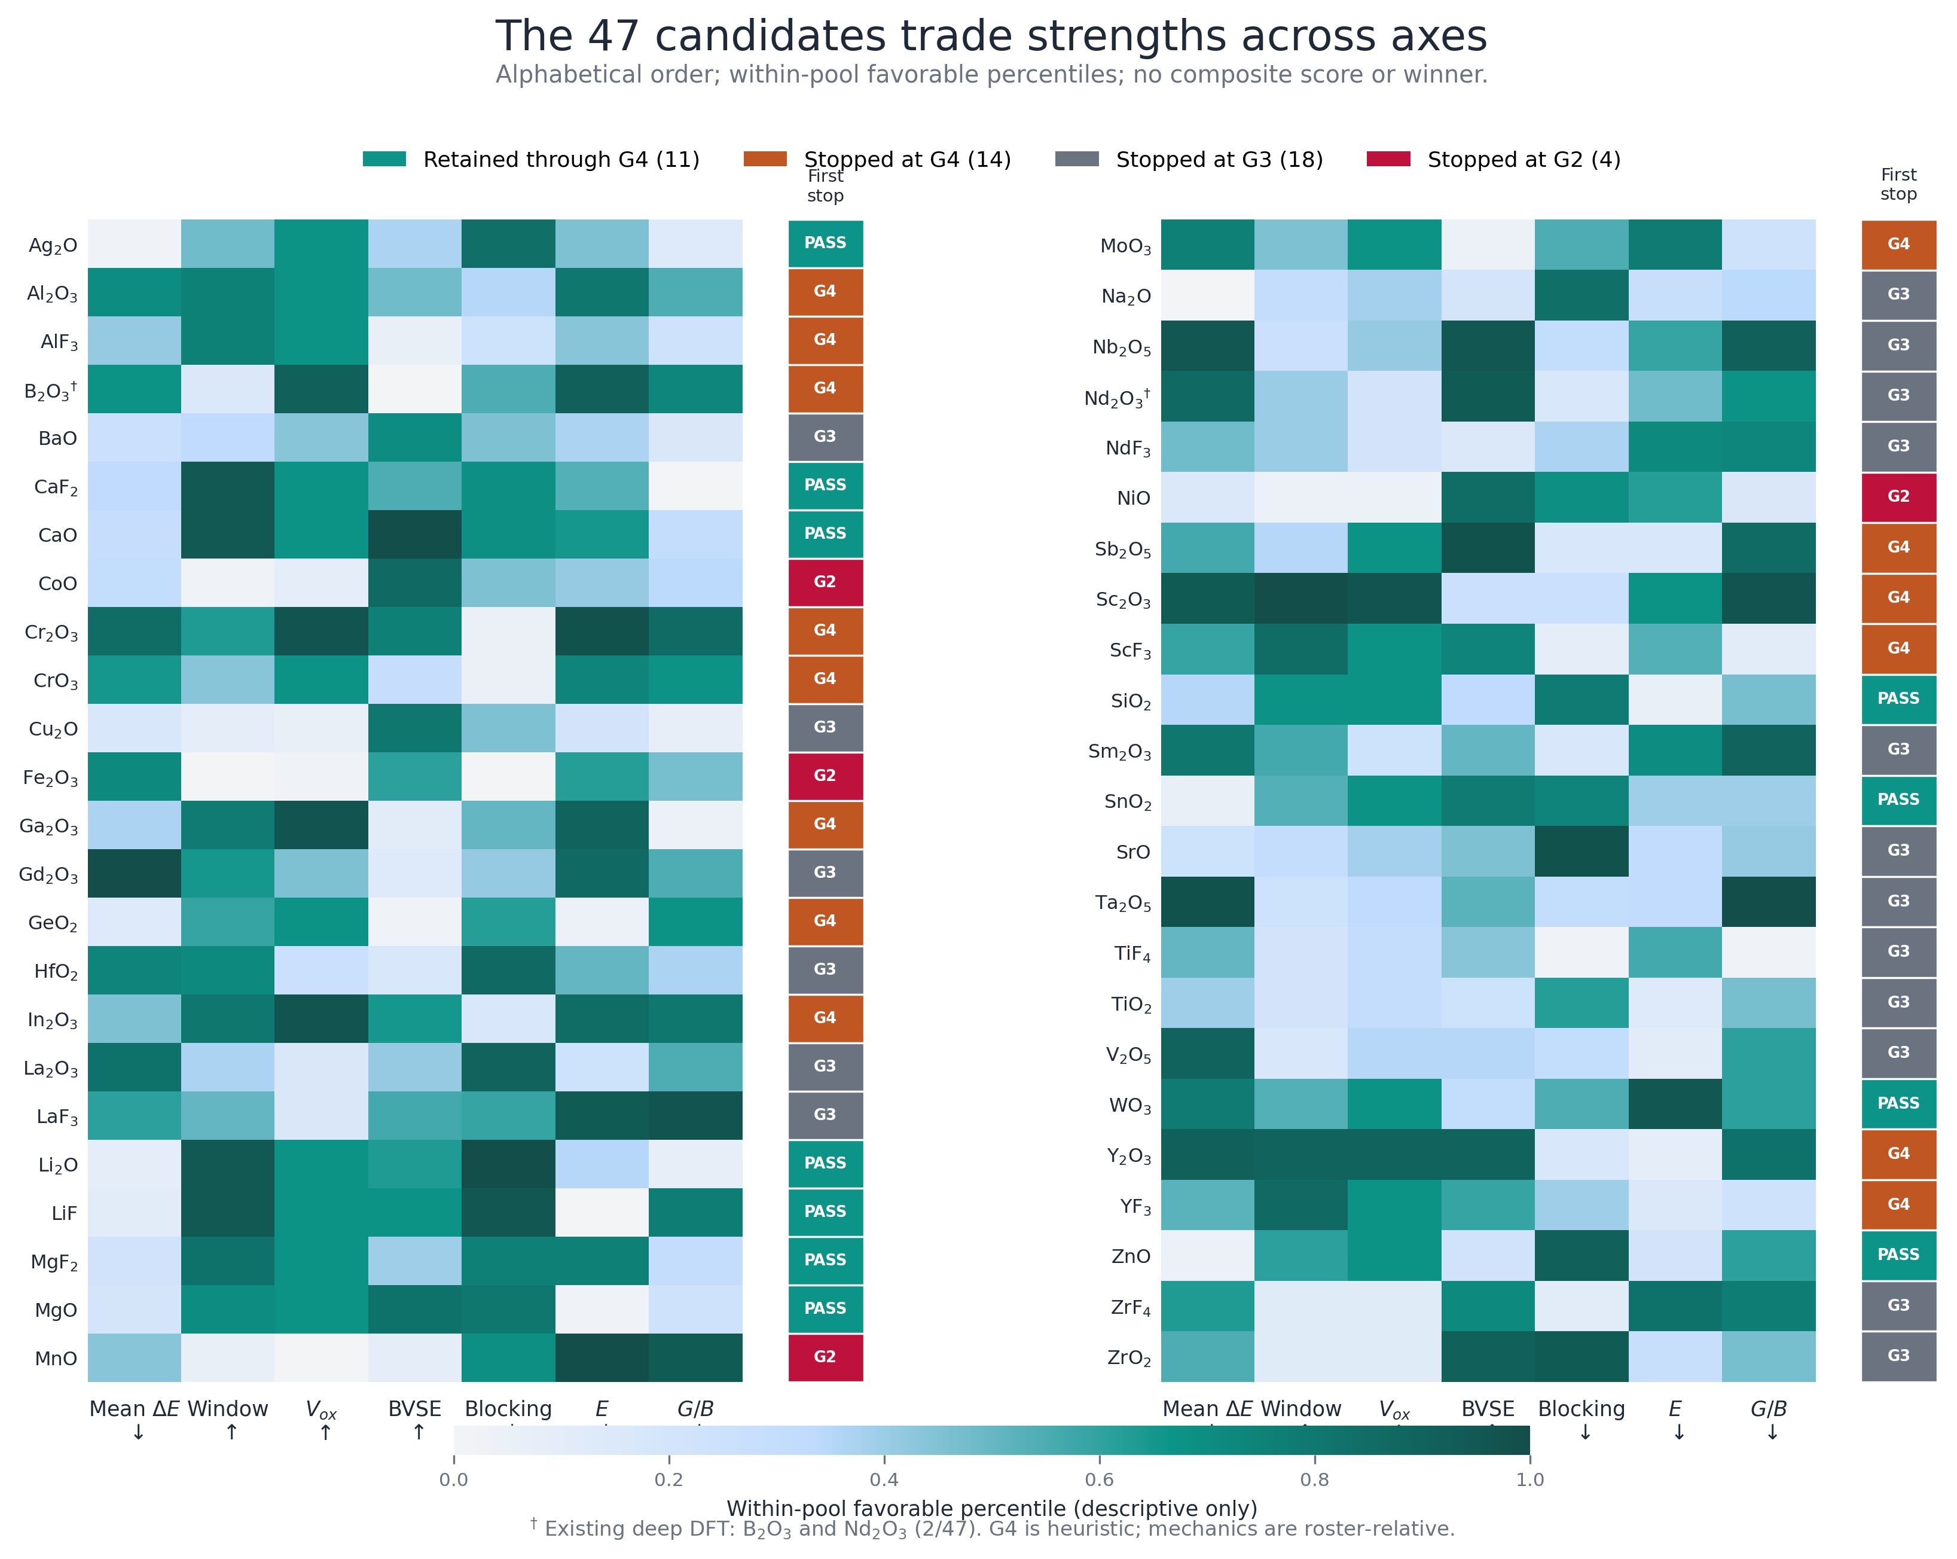
Appendix A3
HANYANG UNIVERSITY
Battery Materials Lab.
21
Notes:
47종을 알파벳순으로 놓고 각 축의 within-pool favorable percentile과 첫 stop gate를 같이 보여줘. 색이 진하다고 절대 물성이 좋다는 뜻이 아니고, composite score도 winner도 넣지 않았어. B2O3와 Nd2O3 dagger는 기존 deep DFT coverage가 있다는 뜻이지 G4 생존자라는 뜻은 아니야. gate 정의와 caveat는 본문 S8에서 이미 고정했어.
[Sources]
- db/properties/cascade_seminar_scorecard_47.csv
- db/properties/cascade_screening_funnel.json
- docs/reviews/cascade_db_ml_readiness_audit_2026_08_10.md
[/Sources]

Slide 22
Appendix A4
Defense Q&A — cascade and evidence
Question | Defense answer
Is 47 a high-throughput discovery funnel? | No. It is a human-curated, host-specific composition-family scan.
What happened to the other 44 of 91? | They are absent from the versioned canonical snapshot. The unified 273-row table is not versioned; absence is not physical rejection.
Why keep vacuous or redundant gates? | Auditability. Their current selection pressure is reported and may change with a new pool.
Why conclude at 11 instead of one? | G5 is roster-median ranking. G4 defines the defensible physical survivor set.
Does BVSE failure prove low conductivity? | No. It flags pathway risk; multiseed MD or experiment is required.
HANYANG UNIVERSITY
Battery Materials Lab.
22
Notes:
질문을 받으면 숫자보다 범위를 먼저 말해. 47은 discovery funnel이 아니라 2026-06-25에 versioning된 curated O/F snapshot이야. 나머지 44종은 정본 표에 미수집됐고 전종별 실패 manifest가 없으므로 미완결이나 음성으로 단정하지 않아. G1과 G2가 약하다는 점을 숨기지 않고, G5의 한 종 대신 G4까지의 11종을 heuristic 한계와 함께 보고해.
[Sources]
- docs/reviews/cascade_db_ml_readiness_audit_2026_08_10.md
- docs/cascade_pipeline_guide.md:262-343
[/Sources]

Slide 23
Appendix A5
Defense Q&A — validation and ML
Question | Defense answer
Are all 47 candidates DFT-validated? | No. Current DFT coverage is 2/47; the rest are relative screens.
Can 47 rows train a discovery model? | Not a general model. They can seed small gate-specific surrogates and active learning.
Why not trust LOOCV R² = 0.9998? | The target score is constructed from the same inputs; independent dopant splits collapse.
Why not choose only the predicted top candidate? | That creates winner's curse. Acquisition must include uncertainty and chemical diversity.
When can the model be called predictive? | After real co-doped labels, group-CV, and at least one prospective validation round.
HANYANG UNIVERSITY
Battery Materials Lab.
23
Notes:
ML 관련 질문에서는 UMA와 후속 예측 모델의 역할을 분리해. UMA는 에너지와 힘을 대신하는 MLIP이고, 공동치환 모델은 아직 가설 순서 제안기야. 47개는 범용 발견 모델에는 작고, 실제 공동치환 라벨과 group split, prospective round가 있어야 predictor라고 부를 수 있어.
[Sources]
- db/properties/codoping_ml_v2_meta.json:275-286
- db/properties/codoping_ml_v2_meta.json:391-438
[/Sources]

Slide 24
Appendix A6
Canonical sources held in the repository
Every claim in the main deck is traceable to a versioned file, not presentation memory.
Source | Role
docs/cascade_pipeline_guide.md | Canonical narrative, gates, trust limits
db/properties/cascade_screening_funnel.json | Waterfall, gate outcomes, permutations
db/properties/cascade_v23_ranked.csv | 47-candidate ranked property table
db/properties/oxidation_stability_cascade.csv | Vox and ESW lineage
db/properties/cascade_v23_litransport.csv | BVSE transport proxy
db/properties/canonical_registry.json | Canonical values and provenance flags
db/properties/electronic.json | Fixed-occupation band gaps
db/properties/codoping_ml_v2_meta.json | ML validation limits
kb/methodology/terminology_register.md | Terms and symbol contract
docs/reviews/cascade_db_ml_readiness_audit_2026_08_10.md | 273-to-47 provenance and ML readiness
docs/reviews/cascade_ai_screening_literature_comparison_2026_08_10.md | AI screening precedents and figure plan
HANYANG UNIVERSITY
Battery Materials Lab.
24
Notes:
발표에서 숫자를 기억으로 인용하지 않고 정본 파일로 돌아가. 특히 waterfall은 funnel JSON, 랭킹은 CSV, gap은 fixed-occupation 전자 정본, ML 한계는 codoping meta 파일을 기준으로 해.
[Sources]
- docs/cascade_pipeline_guide.md
- db/properties/cascade_screening_funnel.json
- db/properties/cascade_v23_ranked.csv
- db/properties/oxidation_stability_cascade.csv
- db/properties/cascade_v23_litransport.csv
- db/properties/canonical_registry.json
- db/properties/electronic.json
- db/properties/codoping_ml_v2_meta.json
- kb/methodology/terminology_register.md
- docs/reviews/cascade_db_ml_readiness_audit_2026_08_10.md
- docs/reviews/cascade_ai_screening_literature_comparison_2026_08_10.md
[/Sources]

